Slide 1
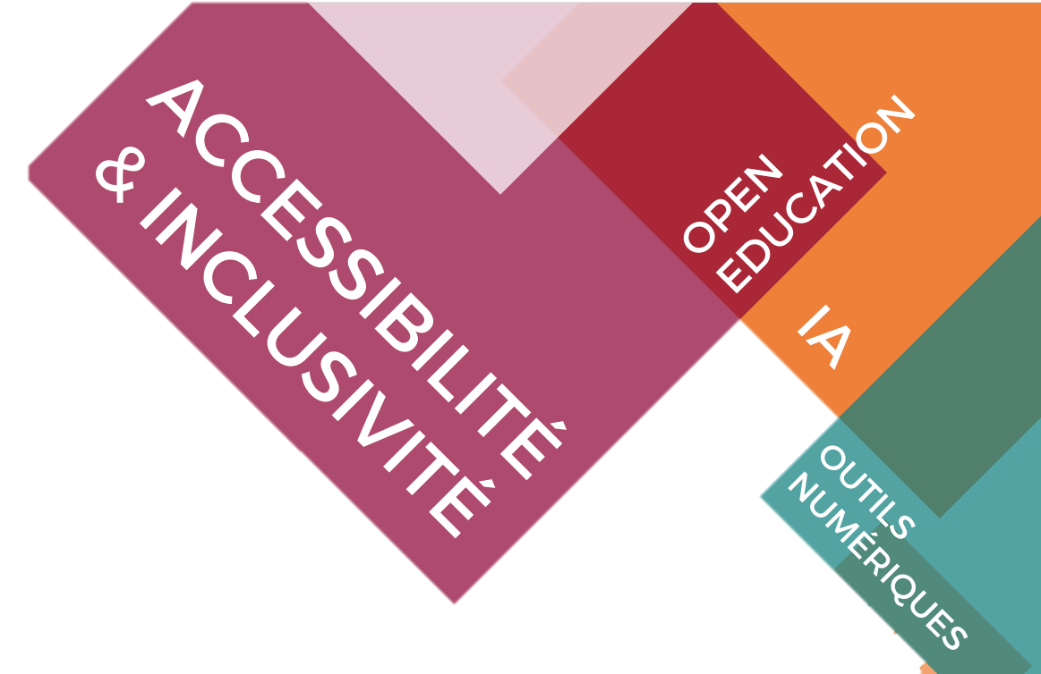
Déconstruire les mythes autour de l’accessibilité numérique et de la conception universelle des apprentissages
Ce support de présentation respecte autant que possible les principes conducteurs repris dans la formation
Pour citer cette ressource :
Depommier, C. (2025). Déconstruire les mythes autour de l’accessibilité et sur la conception universelle des apprentissages. Université de Namur. CC BY SA.
Clara Depommier
Open Learning Days 2025
21 mars
Clara Depommier
Clara.depommier@unamur.be
Notes:
Merci d’avoir choisi de nous rejoindre pour cette première édition à distance des open learnings days, pour rappel cet évènement est co-organisé par 9 institutions de l’enseignement supérieur de la fédération Wallonie Bruxelles, et a pour objectif de rassembler, de mutualiser les offres de formation respectives des différentes cellules d’appuie pédagogique et d’aide aux technologies de ces institutions et surtout d’ouvrir nos formations en ressources éducatives libres, ce qui veut dire que toutes les ressources seront accessibles et réutilisables. Pour chaque édition nous essayons de structurer le planning de cet évènement autour d’un ou deux thèmes phares dans le domaine de l’éducation intégrant des environnements numériques, et vous l’aurez compris, cette année nous nous sommes attaqués aux questions d’inclusivité numérique et d’accessibilité numérique. Pour ouvrir cette deuxième journée, je vais vous proposer dans les 45 prochaines minutes de questionner les mythes les plus récurrents quand il est question d’aborder l’accessibilité numérique et la conception universelle des apprentissages.
Je suis Clara Depommier, je travaille comme Technopédagogue à la cellule TICE de l’UNamur, TICE pour technologie de l’information et de la communication au service de l’enseignement. Je suis missionnée de former et d’accompagner les enseignants et les chargés de cours de notre institution dans leur utilisation des outils numériques institutionnels, au-delà de la visée utilitaire, j’ai à cœur de les guider vers une intégration efficace des technologies, au service des apprentissages, c’est pourquoi j’ai commencé à explorer cette thématique et à m’y former de manière approfondie.
Pour débuter, il est bon de préciser que l’accessibilité numérique découle ou s’inscrit dans un mouvement plus large, celle de la conception universelle des apprentissages. Pour ceux et celles qui découvrent, je vais prendre quelques instants pour introduire les notions derrière. Vous n’avez pas tous le même bagage, la même expérience, et je dois tenir compte de cela pour cette formation.

Slide 2
Se former à la conception universelle de l’apprentissage
Média vidéo
Il y a plusieurs semaines d’ici, j'ai commencé à étudier en profondeur la conception universelle de l'apprentissage.
Aller j’attaque !
Vidéo conception universelle de l’apprentissage CRISPESH
Notes:
Pour vous expliquer aujourd’hui la conception universelle des apprentissages, j’ai commencé il y a plusieurs semaines à étudier en profondeur cette philosophie, dont j’avais déjà entendu parler ici et là dans le cadre de mes missions. J’ai démarré doucement avec une vidéo courte sur ce concept, car c’est un média que j’apprécie particulièrement.

Slide 3
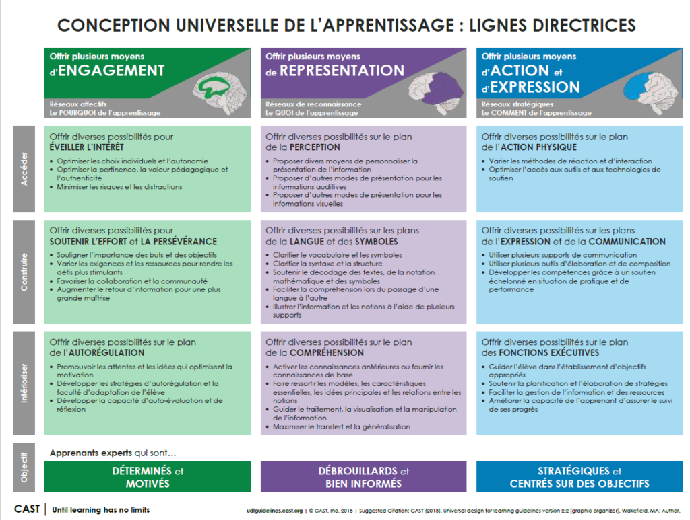
Se former à la conception universelle de l’apprentissage
Infographies
Notes:
Ensuite j’ai consulté quelques infographies

Slide 4
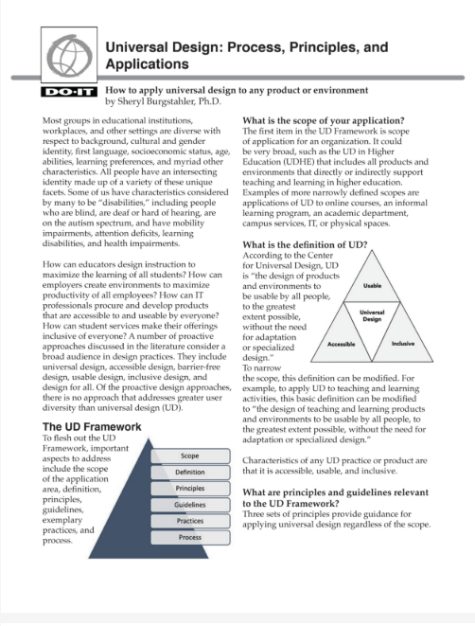
Se former à la conception universelle de l’apprentissage
Ressources textuelles / livres de référence
Notes:
Ayant compris le concept global, j’ai attaqué la lecture de papier de référence, explorant de manière plus exhaustive cette thématique

Slide 5
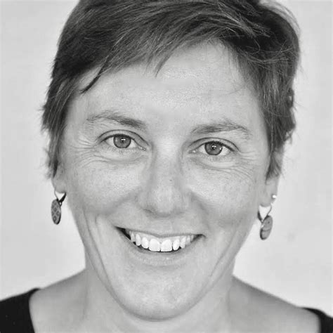
Se former à la conception universelle de l’apprentissage
Échanges avec une experte
Notes:
En parallèle j’ai discuté de ces concepts avec une experte de cette philosophie, je lui ai posé des questions, partager mon point de vue, etc.

Slide 6
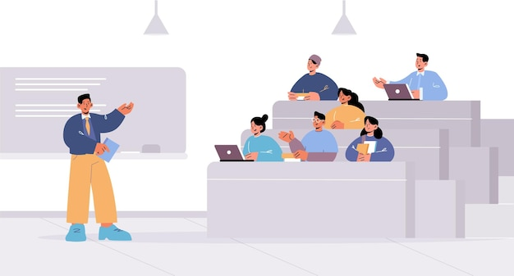
Se former à la conception universelle de l’apprentissage
Notes:
Alors j’aurais pu me tourner vers plein d’autres choses, vers des podcasts, j’aurais pu suivre une formation en présentiel, ou un webinaire, suivre un mooc, aller acheter un bouquin, ect. Mais je me suis tournée vers des médias et une méthode d’apprentissage qui me convient, et qui ne conviendrait peut-être pas à d’autres personnes. C’est comme quand je vais au musée, je vais préférer lire les affiches que de prendre un audio guide ou que de suivre un guide en groupe, car j’ai beau n’avoir que 33 ans, j’ai déjà une légère déficience auditive, qui ne me permet pas de bien comprendre quelqu’un quand il est loin dans un environnement très sonore, aussi, car la gestion du rythme me convient mieux avec des affiches. Et pour monter au premier étage, je vais préférer prendre l’escalier que de prendre l’ascenseur.
Vous êtes certainement plusieurs à me voir venir sur ce coup. Ce que je veux dire par là c’est que nous ne fonctionnons pas tous de la même manière pour apprendre, mais nous sommes tous capables d’apprendre et de réceptionner de l’information.

Slide 7
Premier mythe à partir duquel découlent tous les autres (1)
Idée reçue n°1 :
L’apprenant « typique »
Image produite par Copilot
(mars 2025).
Prompt : « Produis une image d’un étudiant universitaire »
Notes:
Et c’est maintenant que je vais attaquer la première croyance, le premier mythe à partir duquel découlent tous les autres, la croyance la plus nuisible pour l’éducation. C’est celui de « l’apprenant typique » dont vous voyez ici la représentation d’après Copilot (oui parce que l’intelligence artificielle est une autre thématique abordée dans les OLDays, je me dois d’être cohérente). Et cet apprenant typique, il a les prérequis, il maitrise les environnements numériques, le format transmissif classique lui convient, il sait faire plusieurs choses à la fois, etc..
10 minutes

Slide 8
Premier mythe à partir duquel découlent tous les autres (2)
Compétence d’autorégulation
Intérêts et motivations
La Variabilité est la règle, pas l’exception !
Connaissances de base
Contextes et situations incapacitantes (permanentes / temporaires / situationnelles)
Habilités des processus cognitifs
Aisance avec les technologies
Compétences langagières
Préférences méthodes d’apprentissage
Handicap visible
Handicap invisible
Illustration by redgreystock on freepik
Notes:
En vérité, quand on parle des publics apprenant, vous en avez déjà tous été certainement témoins d’une manière ou d’une autre, la variabilité est la règle, pas l’exception. Nos apprenants sont très hétérogènes et cette hétérogénéité ne désemplit pas forcément avec la montée du niveau d’étude.
J’aime cet exemple, certes un peu naïf, mais très imagé donné par ceux et celles qui enseignent l’approche CUA, c’est celui du siège auto: imaginez un siège auto construit sur un individu « type » rencontrant toutes les moyennes, mais qui ne serait pas adaptable, et bien il n’y aurait plus beaucoup de personnes sur la route…
Et donc dans vos salles de classe, vous allez rencontrer de la diversité, de la variabilité en termes de
Intérêts et motivation
De préférences de méthodes d’apprentissage
D’aisance avec les technologies
De connaissance de base
De compétences langagières
De compétence d’autorégulation
D’habilités en termes de processus cognitifs
Certains vivent avec un handicap visible
D’autres avec un handicap visible (spectre de l’autisme, dyslexie, dysphasie, trouble de l’attention ou de l’apprentissage)
Certains ne vivent pas avec un handicap, mais vivent des situations incapacitantes qui peuvent être temporaires, permanentes ou situationnelles
Face à ce constat, il est normal de prendre un peu peur, et il est évident qu’individualiser son enseignement pour chaque profil, c’est utopiste. Mais vous allez voir qu’il ne s’agit pas de cela ici.

Slide 9
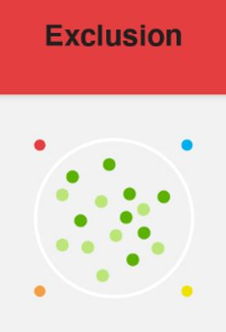
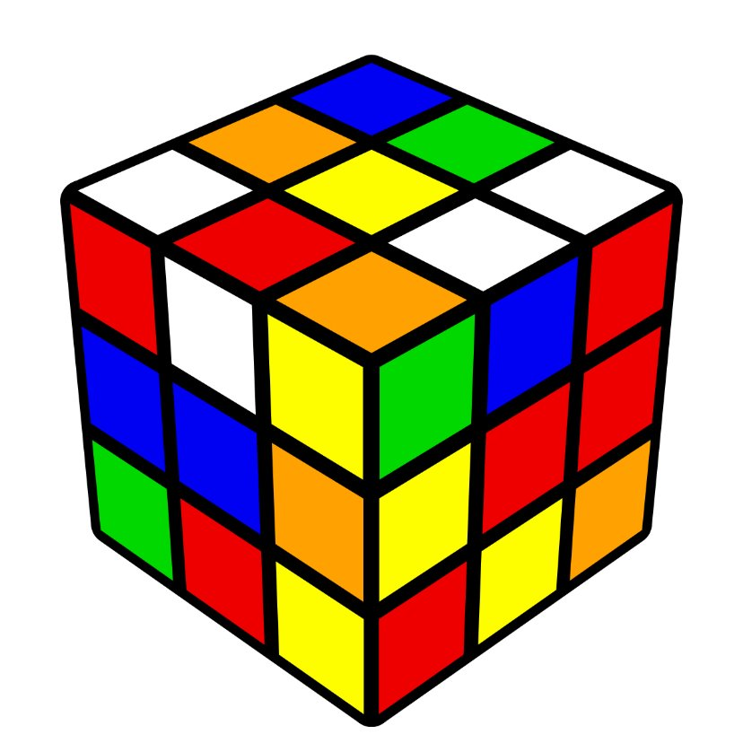
Que signifie « situation incapacitante ? »
Particularité/ spécificité individuelle
Contexte/situation/tâche
Daltonien
Situation incapacitante
Illustration from CRISPESH
Notes:
Je reviens sur le terme de « situation incapacitante ».
Nous sommes tous d’accord pour dire qu’une personne daltonienne, qui a une perception des couleurs « modifiée », ne vit pas sa particularité comme un handicap au quotidien. Maintenant si je demande à cette personne de résoudre un rubik cube avec des couleurs pauvrement contrastées, alors il est en difficulté. C’est la confrontation de cette spécificité avec le contexte d’apprentissage qui crée une situation incapacitante. Sans le vouloir on est alors dans une modalité ou ont exclu une partie du groupe, une partie des apprenants on difficilement accès à l’apprentissage, ou à la tâche à réalisé pour acquérir des apprentissages.

Slide 10
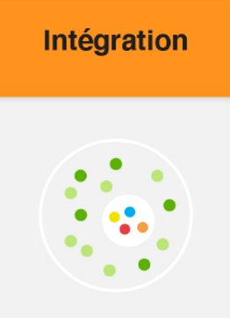
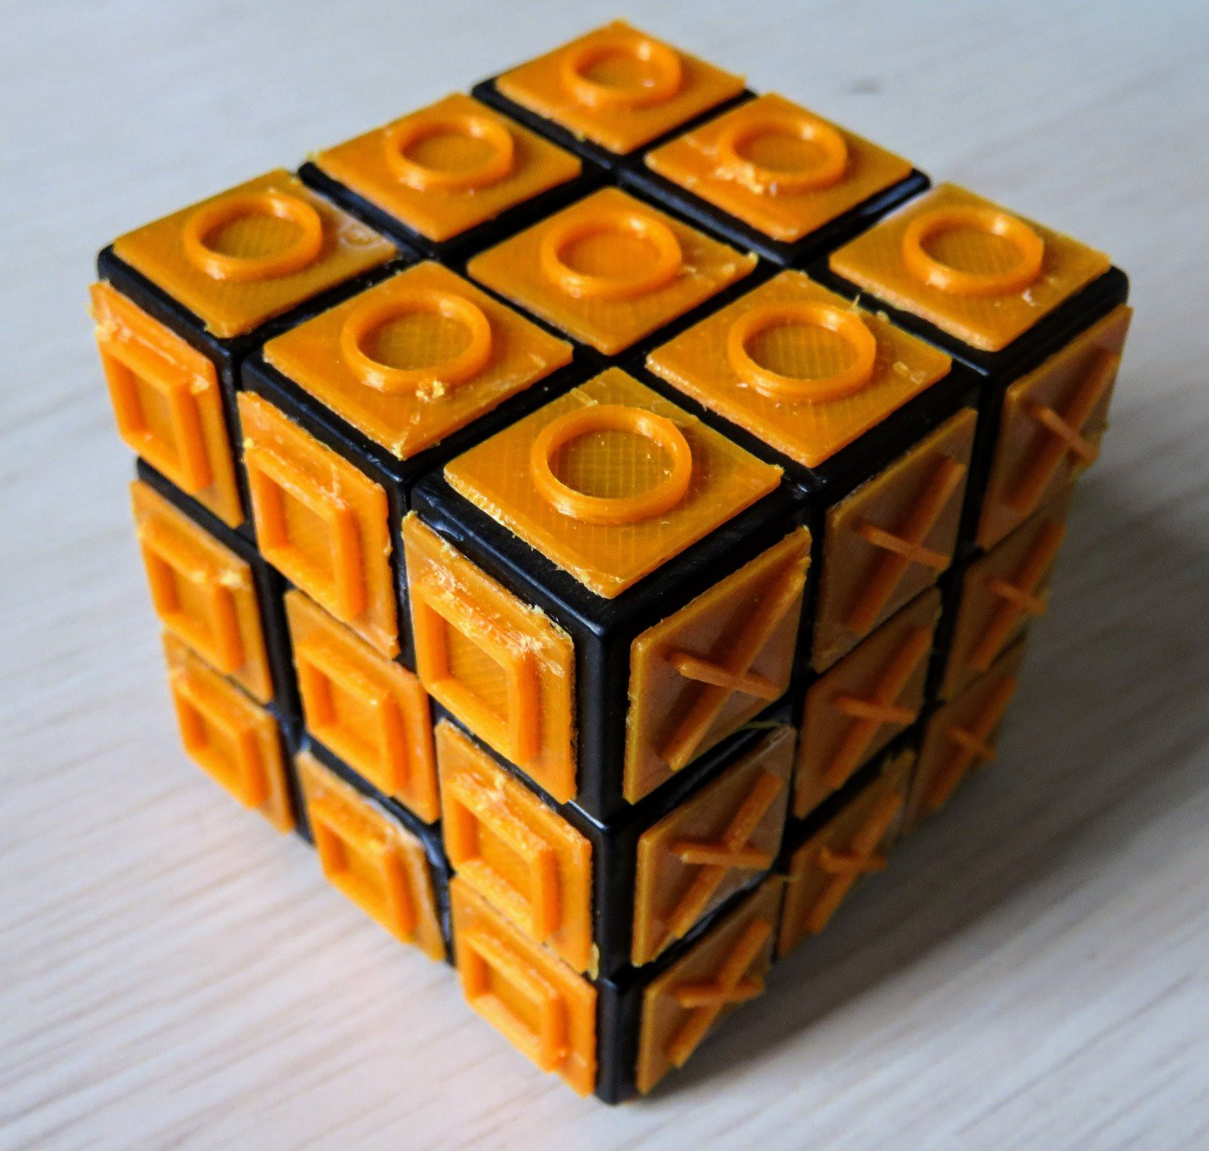
Approche intégrative
Dans ce nouveau scénario, l’Individu est intégré à la norme :
Démarche de Compensation
Démarche d’Adaptation
L’apprentissage est individualisé
Daltonien
Illustration from CRISPESH
Notes:
Que puis-je faire pour ces étudiants et étudiantes ? Je peux par exemple prévoir un autre dispositif : un rubik’s cube avec des symboles. On adapte une approche d’intégration, nous intégrons l’individu à la norme. L’enseignant ou l’enseignante adopte une démarche de compensation, une démarche d’adaptation après coup et l’enseignement devient alors individualisé.
Mais réduire l'école inclusive à un enseignement individualisé rendrait le métier des professeurs impossible. Ne pouvons-nous pas penser à une alternative, moins fastidieuse, qui éviterait ainsi de prévoir un deuxième dispositif ?

Slide 11
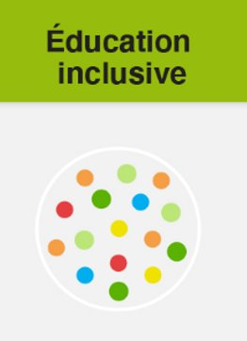
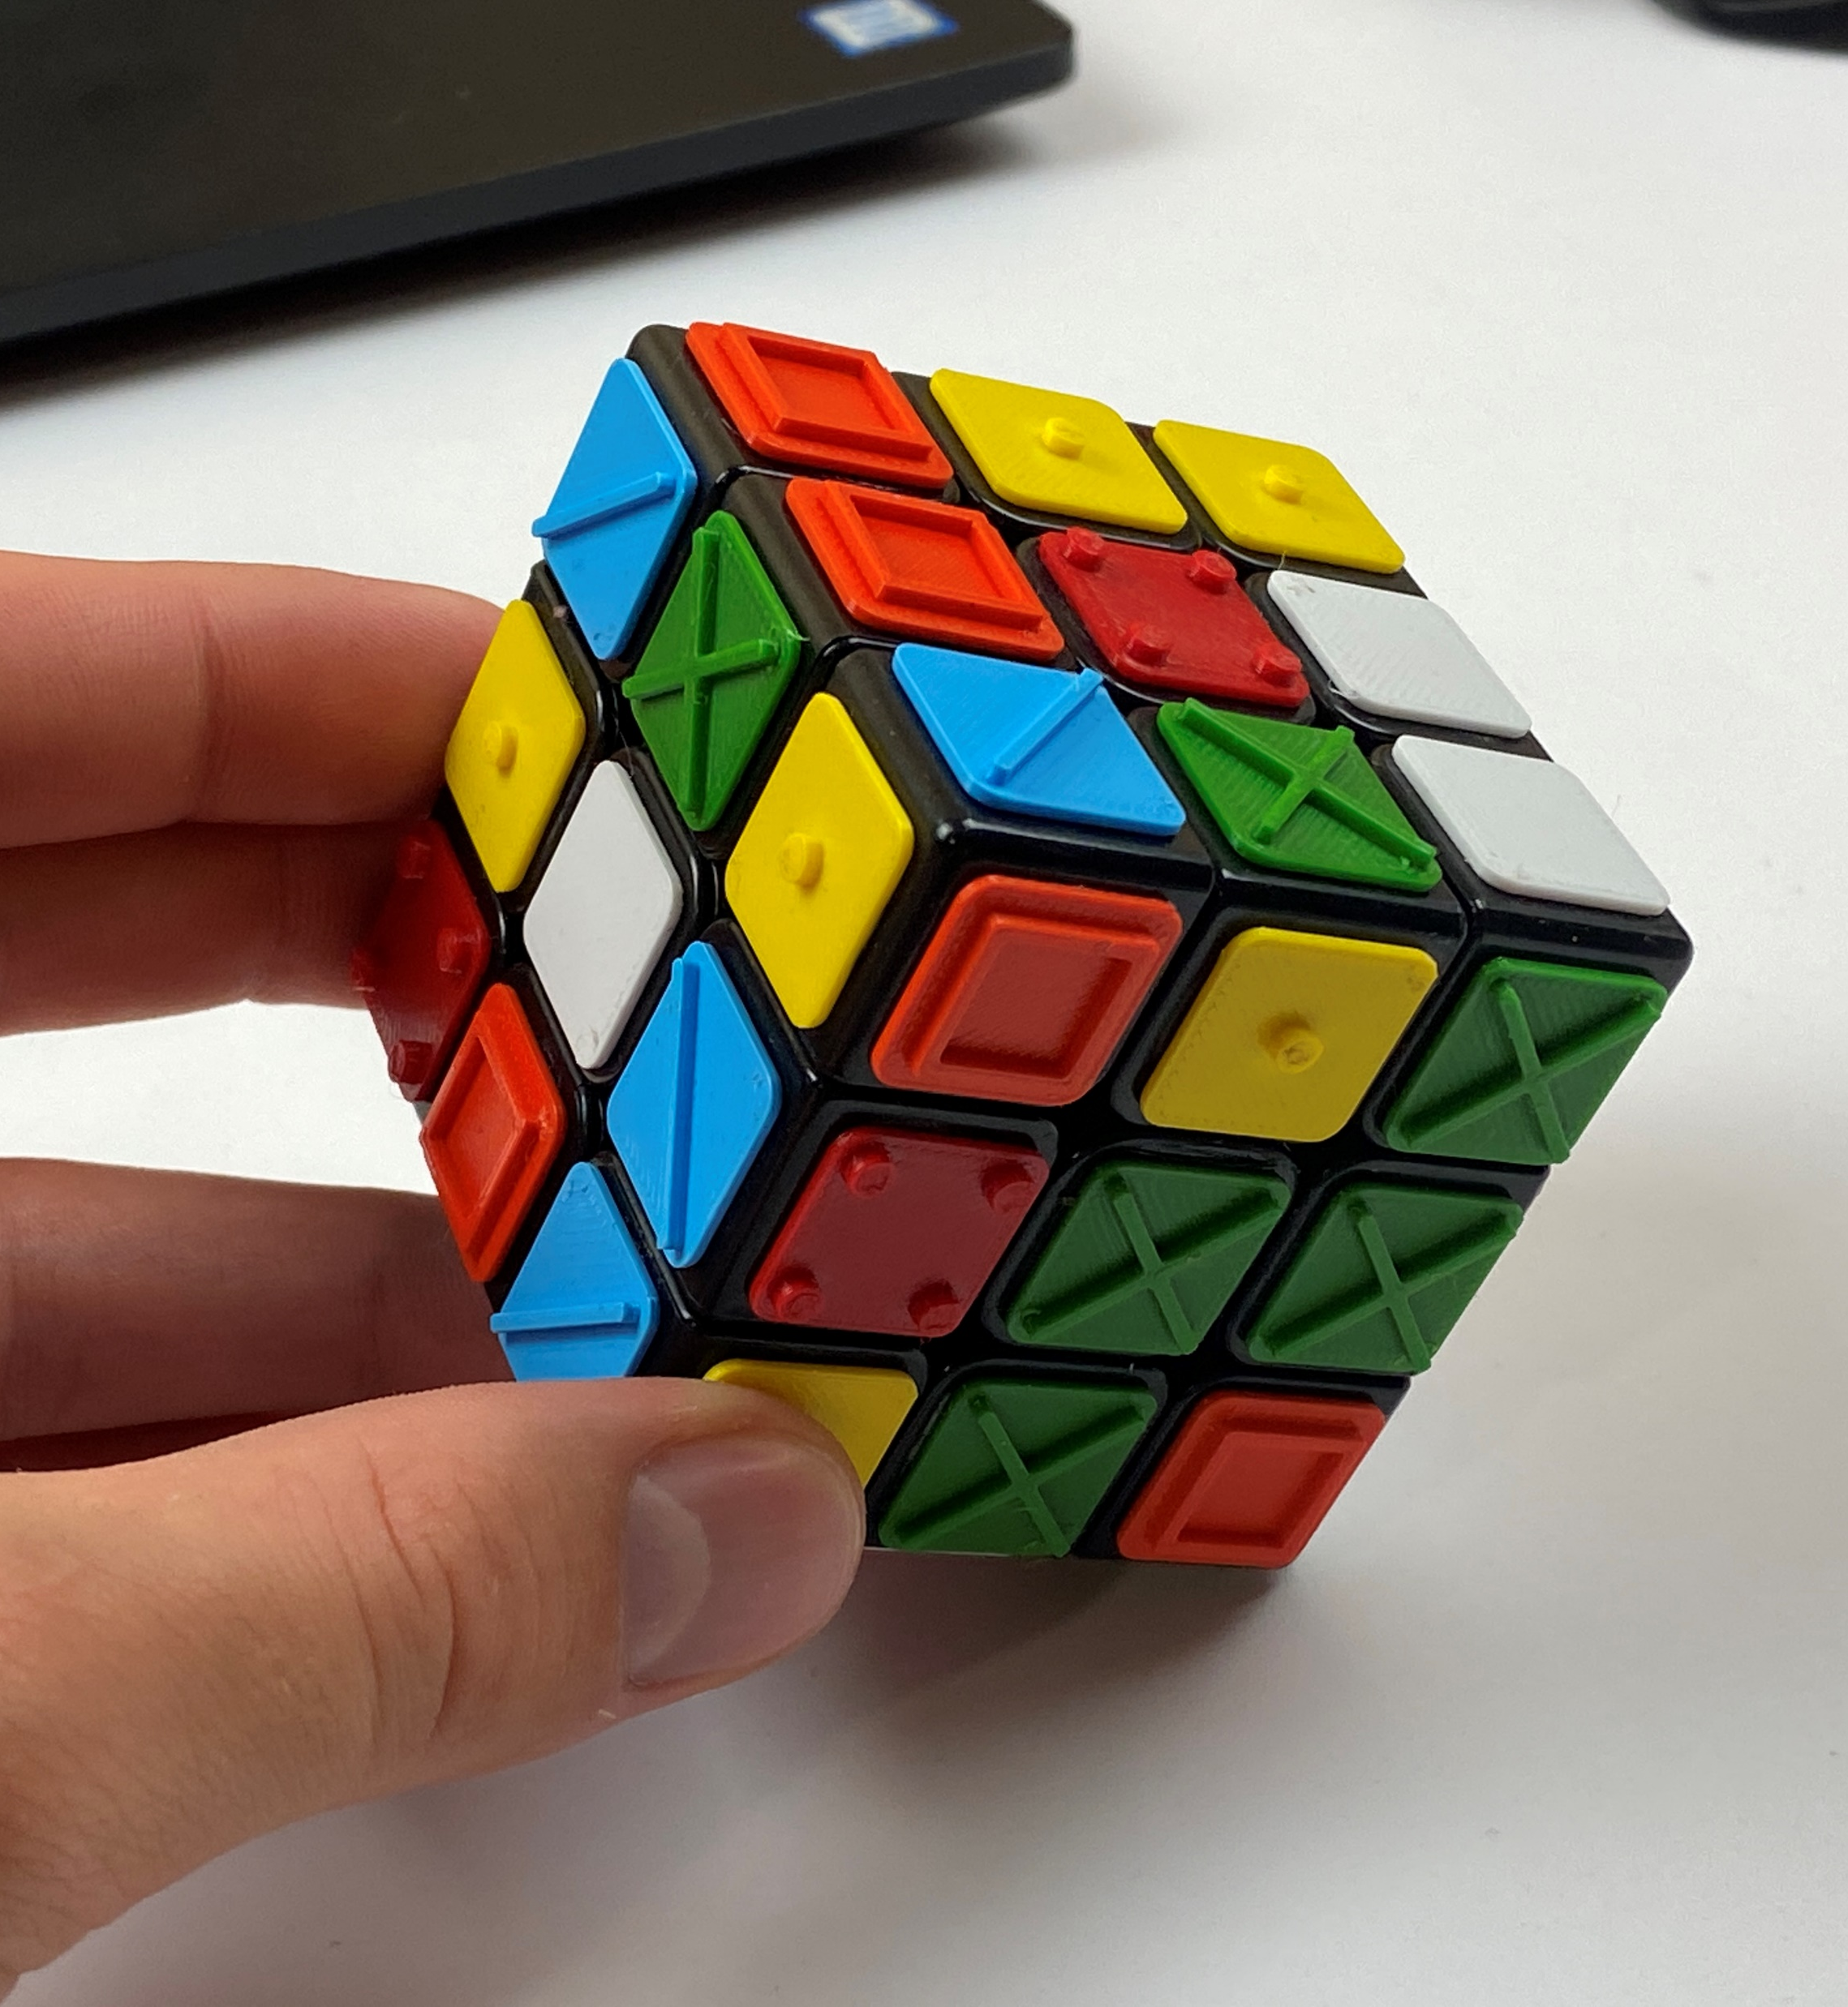
Approche inclusive
Démarche anticipatrice
Détecter dès le début les obstacles possibles afin de les éliminer et d'impliquer tous les étudiants.
=
CUA (Conception universelle de l’apprentissage)
Daltonien
Illustration from CRISPESH
Notes:
En proposant un rubik’s cube qui convient à toutes les personnes, on est dans une démarche anticipatrice, on tente d’identifier dès le départ les potentiels obstacles que les apprenants pourraient rencontrer et sur lesquels on a du contrôle, pour les éliminer ou les lever et ainsi impliquer tous les étudiants, quelles que soient leurs particularités individuelles.
Ça, cette approche éducative promeut l’inclusivité, c’est la conception universelle de l’apprentissage, qui vise à réduire les obstacles à l’apprentissage dû ou causé par l’interaction entre les caractéristiques des étudiants et les pratiques pédagogiques, les ressources matérielles, etc , assurant que chaque apprenant peut accéder aux contenus, interagir avec, s’engager dans son apprentissage, et faire la démonstration de ce qu’il a appris. Dans ce sens elle doit être envisagée comme une aide aux enseignants pour gérer l’hétérogénéité d’une classe.
Elle intègre la flexibilité et se situe à un niveau général non pas à un niveau personnel.
De plus cela permet de réduire la stigmatisation

Slide 12
Conception universelle de l’apprentissage
Concevoir un enseignement pensé pour toutes et tous plutôt que d'adapter pour chacun et chacune
Concevoir activités et matériaux alternatifs et les intégrer dès le départ dans le scénario pédagogique (plutôt qu’après coup).
Trois principes au cœur du concept et trouvant leurs racines dans les neurosciences :
Diversifier les moyens d’engagement
Diversifier les moyens de représentations
Diversifier les moyens d’action et d’expression
Idée reçue n°2 :
« Il n’y a pas de recherche derrière la CUA »
Lignes directrices de la conception universelle de l’apprentissage
Notes:
Je vais m’étendre un peu plus sur la conception universelle de l’apprentissage.
Elle ne représente pas une méthode, mais plutôt une posture dans lesquelles l’enseignant ou l’enseignante va créer et mettre en œuvre des dispositifs/ environnement d’apprentissage, programmes accessibles à tous les apprenants en prenant en considération la diversité des apprenants, tout en maintenant des exigences élevées.
La conception universelle de l'apprentissage vise à prévoir dès la phase de conception des enseignements les approches et les démarches qui permettront de faire progresser « dans toute la mesure du possible » tous les élèves « sans nécessiter ni adaptation ni conception spéciale ».
Elle n'exclut pas les adaptations fonctionnelles indispensables pour certains besoins particuliers irréductibles
D’où vient cette pratique ? Historiquement elle s’appuie sur la conception universelle en architecture et en développement de produits élaboré en 1980, dit qu’il faut rendre accessible les environnements physiques pour tous les individus dès la conception, plutôt que d’adapter en fonction des demandes. Exemple de panneau avec symbole compréhensible par tout le monde plutôt que le mot textuel.
Ça, c’est historiquement, et on pourrait se dire que c’est bien joli d’adapter ce concept au domaine complexe qu’est celui de l’apprentissage et finalement qu’il n’y a pas de recherche derrière la CUA ? Et bien aussi c’est une croyance erronée.
Car la CUA s’appuie sur la recherche sur le cerveau, sur la façon dont les humains apprennent, et d’autres données empiriques. Et donc, le canevas que je m’apprête à vous montrer pour appliquer la CUA en classe et pour optimiser son enseignement se fonde sur les recherches en neurosciences qui ont révélé que la variabilité du cerveau humain, et donc de l’apprenant, représentait davantage la norme que l’exception.
Pour mobiliser la cua dans sa pratique, il faut penser aux trois grands principes, basés sur l’idée d’offrir un enseignement flexible : Offrir aux apprenants de multiples moyens d’engagement, de multiples moyens de représentations de l’information, et de multiples moyens d’expression et d’actions.
Engagement : en lien avec le « pourquoi » de l’apprentissage, tout ce qui est en lien avec la motivation.
Représentation : transmettre la connaissance aux élèves, selon plusieurs modalités et ainsi, offrir plusieurs postures d’écoute aux élèves. Est-ce que mes apprenants, ils ont la possibilité d’accéder à la connaissance de différente façon ?
Action/ expression : en lien avec le « comment » de l’apprentissage, c’est bien de comprendre des concepts théoriques, mais il faut être en mesure de les appliquer, une des manières de mettre en place ce principe c’est d’offrir plusieurs options dans les travaux des apprenants.

Slide 13
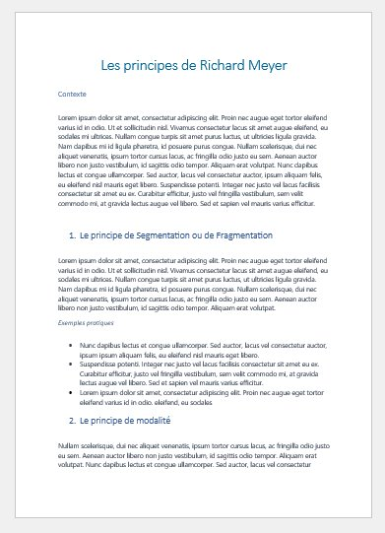
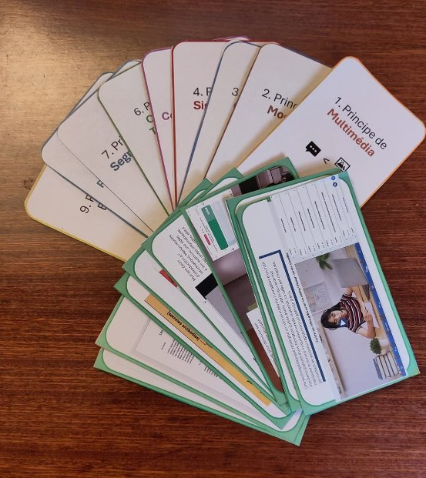
CUA : varier les moyens de représentations
Source : ‘produire du multimédia pédagogique ; les principes de Mayer
Notes:
Exemple pour enseigner les principes de Mayer
Multiplicité des supports

Slide 14
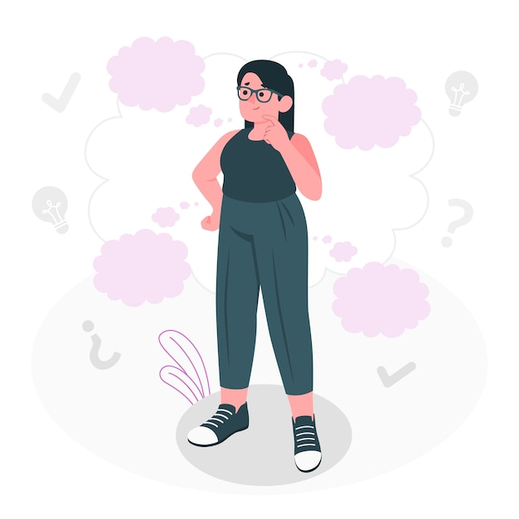
Idée reçue n° 3 : « Appliquer la CUA, c’est plus de travail »
Profiter de l'expérience
Mettre en œuvre la CUA étape par étape
Temps prévu en amont, récupéré par la suite
Moins d’adaptations individuelles nécessaires
Réduction du stress pour l'enseignant
Moins de demandes provenant des apprenants
Illustration by storyset on freepik
Notes:
J’en viens à la troisième idée reçue, l’aspect chronophage.
La CUA demande aux enseignants d’adopter une démarche de réflexion en amont
pour identifier certaines barrières sur lesquelles, plus spécifiquement les barrières sur lesquelles on a du contrôle (vocabulaire).
Prévoir les différentes « rampes d’accès cognitives » que l’on va mettre en place
Cla peut mobiliser du temps et ce n’est pas forcément simple, et bien souvent ça aide d’avoir déjà un peu d’expérience, donc ça se fait pas à pas. Dans la planification oui, il faudra mettre plus d'énergie au départ pour la conception de l’enseignement, mais ce temps-là sera gagné après
Certains réflexes prennent juste le temps d’être conscientisés. Exemple : choisir une police accessible et des couleurs accessibles.
Dès la première planification, l’enseignant·e gagnera du temps, car il y aura moins d’accommodements individuels à faire avec la CUA. (Vidéo : « je n’ai pas accès, je n’arrive pas à lire » → transcription textuelle)
Amélioration de la compréhension et de la mémorisation, de l’efficacité même de l’apprentissage (double codage de l’information, chapitrage d’une vidéo)
Il y aurait même une diminution du stress chez les enseignants.
Ceci serait dû au fait que les moyens CUA sont planifiés dès la conception.

Slide 15
Idée reçue n°4 : « CUA et accessibilité numérique, c’est la même chose, c’est que de la technologie »
Conception universelle des apprentissages
Aménagements physiques
Moyens de lecture de l’information variés
Flexibilité des méthodes
Activités d’enseignement variées
Notes:
Vous aurez donc compris au travers des précédentes slides que contrairement aux idées reçues la CUA ce n’est pas que de la technologie. Qui est une autre croyance.
Bien que la technologie puisse jouer un rôle important dans la mise en œuvre de la CUA, elle n'est qu'un des nombreux outils disponibles, la technologie offre de la flexibilité dans les options que l’on peut offrir. La technologie est omniprésente en éducation, la question n’est plus de nous demander si nous devons l’utiliser ou pas, mais plutôt de voir comment s’en servir pour optimiser les apprentissages. Si on adopte cette posture, de lever certaines barrières, alors des outils numériques peuvent aider à faire cela. Par exemple, le sous-titrage automatique, la rétroaction automatique dans des outils de drills, l'utilisation de logiciels de lecture d'écran peut aider les étudiants malvoyants, mais diversifier ses stratégies non technologiques comme des discussions en petits groupes ou des activités pratiques sont également un levier pour favoriser l'inclusion. La CUA Cela peut inclure des aménagements physiques, des ajustements dans les méthodes d'enseignement, et des supports variés pour s'assurer que chaque étudiant puisse participer pleinement à l'apprentissage.
La technologie n’est qu’un instrument de la CUA, pas le fondement.

Slide 16
Idée reçue n°4 : « CUA et accessibilité numérique, c’est la même chose, c’est que de la technologie »
Accessibilité
Conception universelle des apprentissages
Accessible signifie utilisable par tout le monde, également les personnes vivant avec un handicap ou étant en situation de handicap (15 % de la population global).
World Health Organization – Disabilities – Facts sheets
Notes:
Il me semble important de distinguer CUA d’accessibilité et d’accessibilité numérique, bien qu’ il y ait des recouvrements entre ces concepts. Accessible signifie « utilisable par tout le monde » également les personnes vivant avec un handicap ou étant en situation de handicap (15 % de la population global). D’après l’OMS, environ 15 % de la population mondiale présente une forme ou une autre de handicap, au niveau européen il s’agit de 80 millions de personnes.

Slide 17
Idée reçue n°4 : « CUA et accessibilité numérique, c’est la même chose, c’est que de la technologie »
Accessibilité
Accessibilité des infrastructures
Conception universelle des apprentissages
Accessibilité numérique
Accessibilité aux technologies
Accessibilité aux contenus médiatiques
Accessibilité numérique dans l’enseignement
Notes:
Dans l’accessibilité, on pense à l’accessibilité des infrastructures et des bâtiments, des services également, notamment les services en ligne, et donc accessible, englobe accessibilité numérique, là-dedans on entend accessibilité aux technologies, aux réseaux, à internet, etc, et accessibilité aux contenus médiatiques hébergés sur les plateformes numériques.
On peut adapté et appliqué ce concept d’accessibilité numérique au monde de l’éducation, à toutes les ressources digitalisées, outils numériques au service de l’enseignement et plateformes d’apprentissage, pas seulement au profit des personnes vivantes avec un handicap vous l’aurez compris pour tous les apprenants

Slide 18
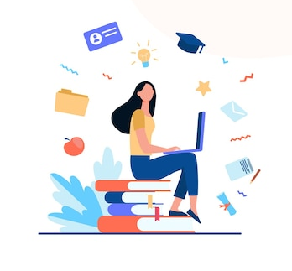
Vous avez dit Accessibilité numérique dans l’environnement ?
L’information délivrée via des contenus multimédias doit pouvoir parvenir à tout le monde, sans effort.
Accessibilité numérique dans l’enseignement
Idée reçue n°4 : « Les adaptations ne font bénéficier qu’à une minorité de personnes »
Idée reçue n°5 : « Les impératifs d’amélioration de l’accessibilité/ inclusion numérique ne viennent pas d’instances officielles »
Idée reçue n°6 : « Les outils de vérification automatique suffissent »
Idée reçue n°7 : « Les impacts positifs se limitent à améliorer l’accès »
Idée reçue n°8 : « Grâce aux outils numériques, les élèves à besoins éducatifs particuliers vont automatiquement progresser »
Illustration by pch.vector on freepik

Slide 19
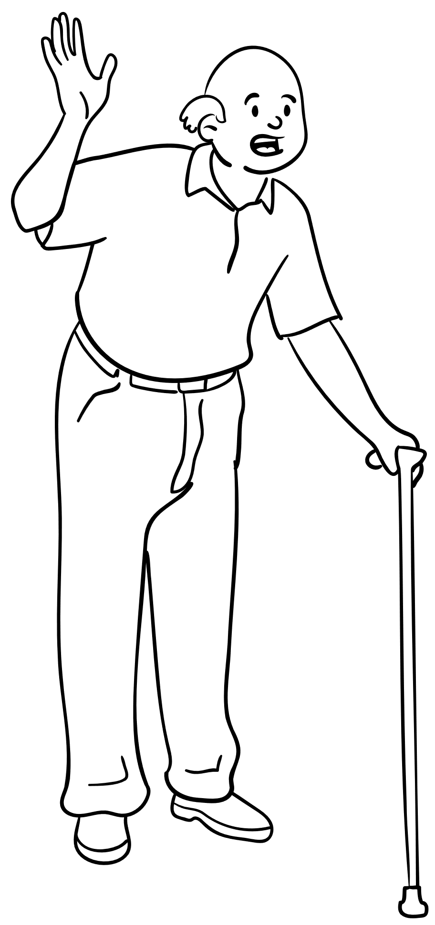
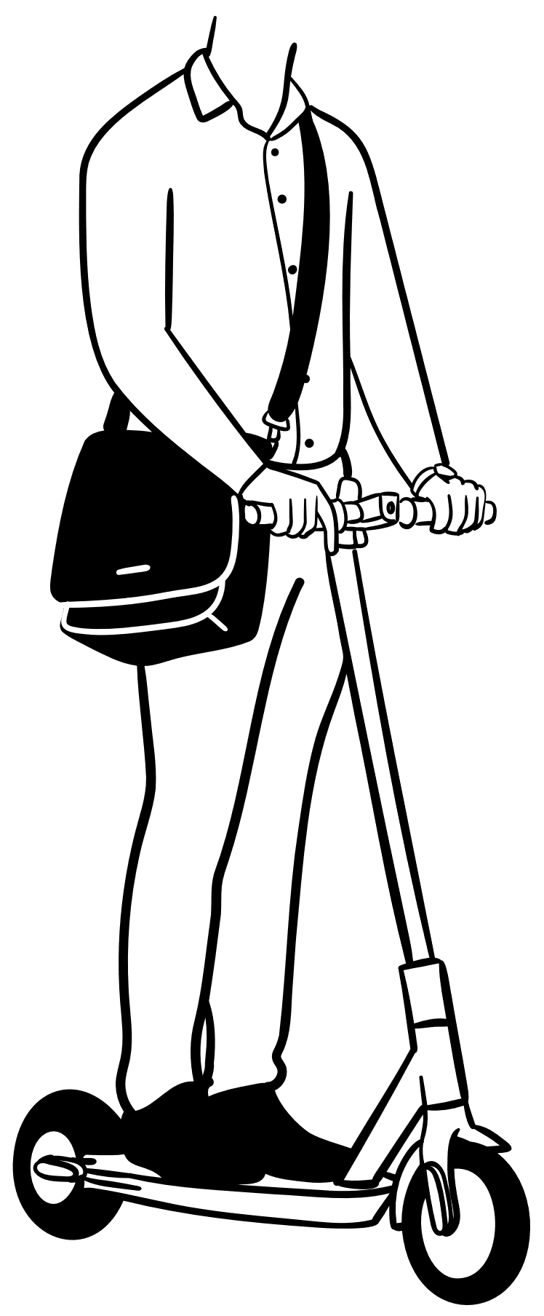
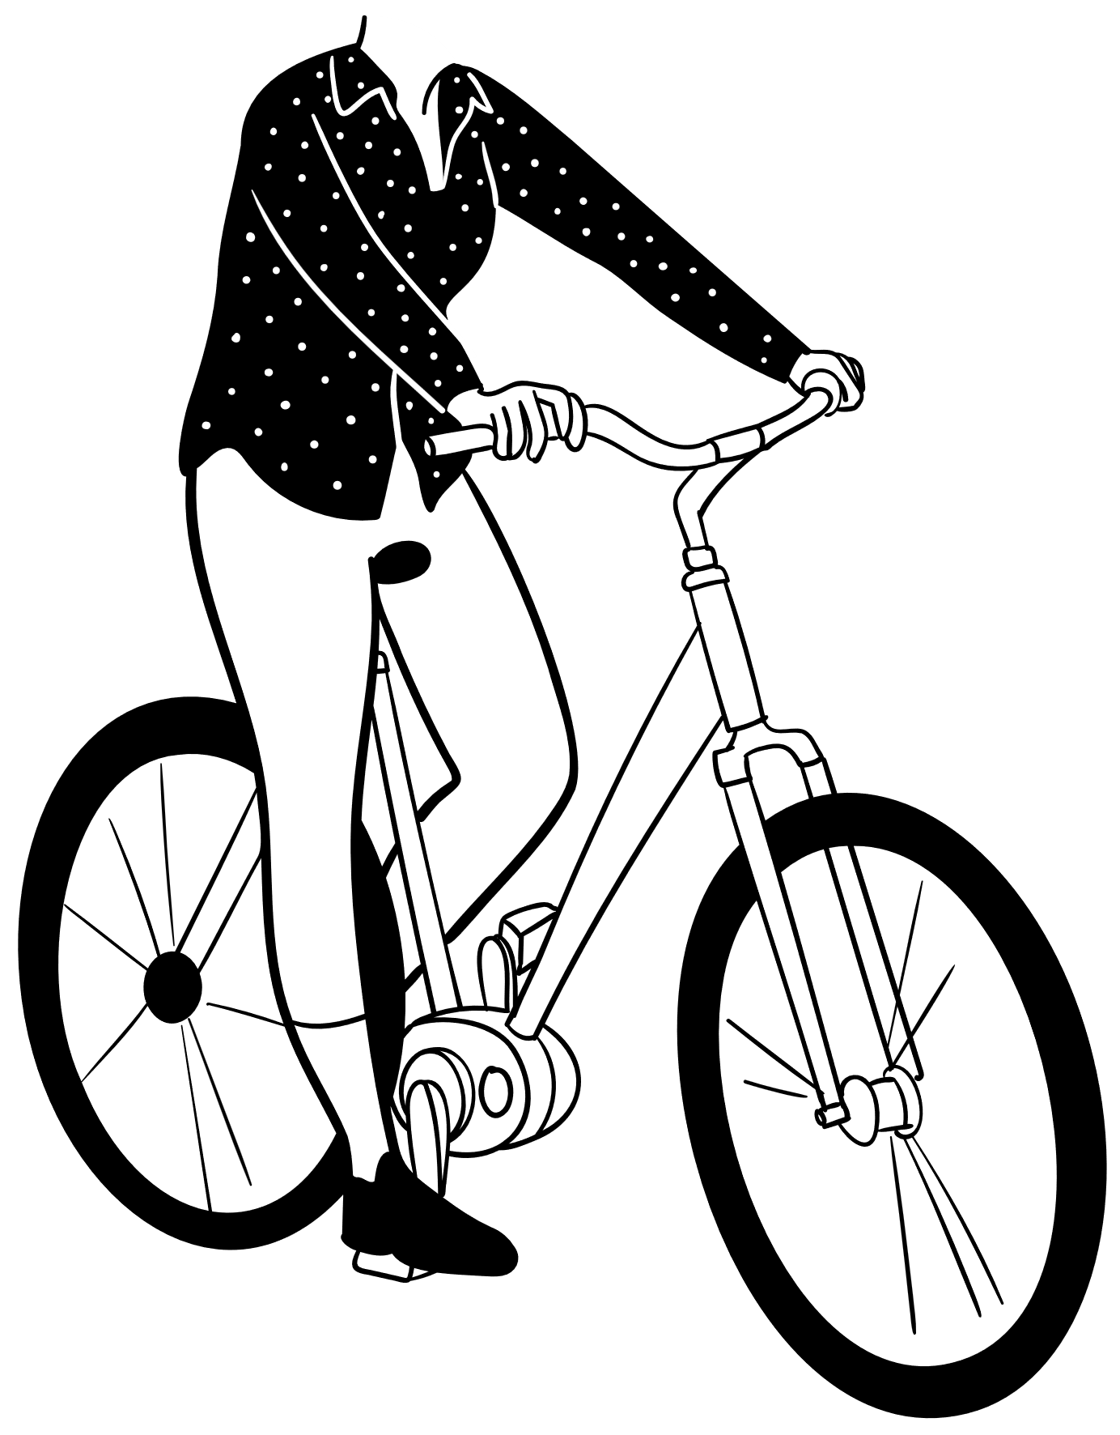
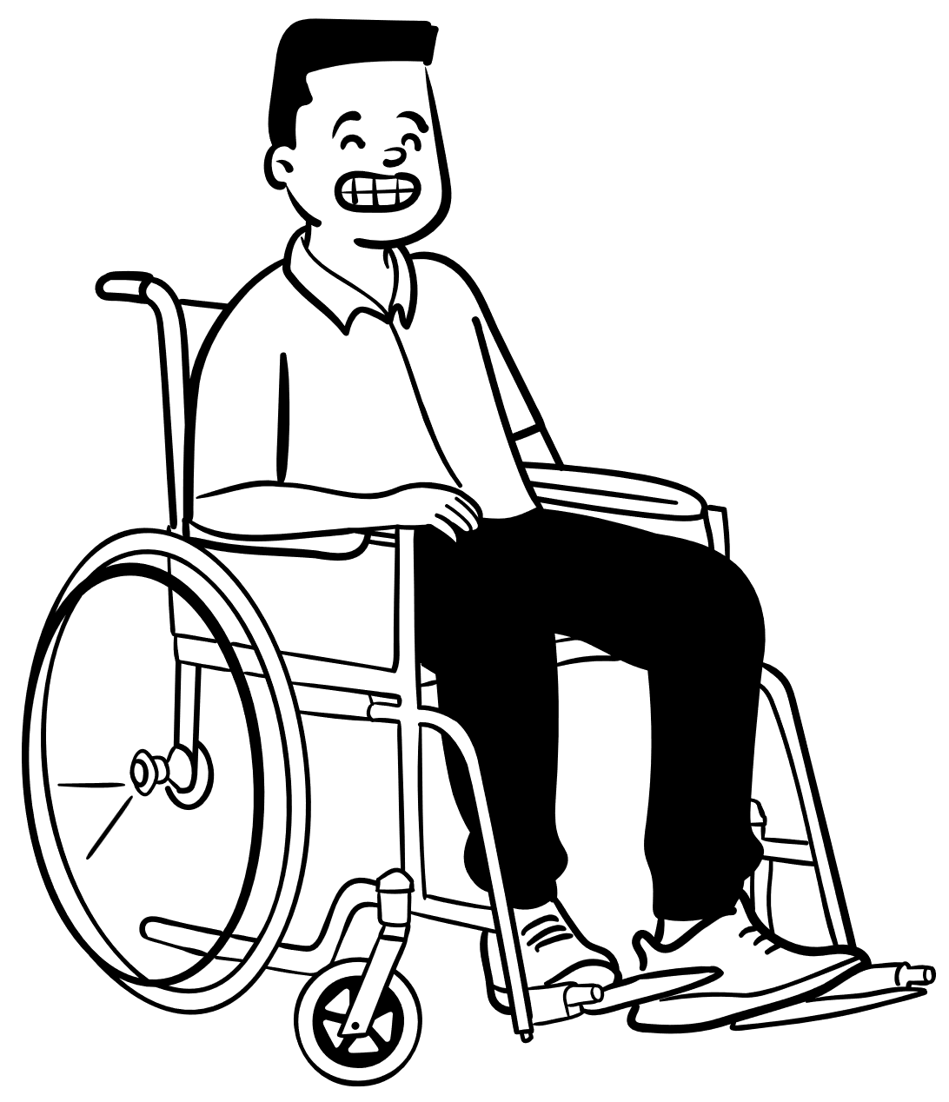
Idée reçue n°4 : « l ’accessible numérique ne bénéficie qu’à une minorité d’apprenants »
Accessibilité des infrastructures
Merci
Notes:
Pour illustrer ceci, prenons l’exemple de la rampe d’accès
Accessibilité des infrastructures → bénéfique aux personnes en chaise roulante, mais également pour les mamans ou papas en poussette, pour les gamins avec trottinette, pour les personnes âgées, etc..

Slide 20
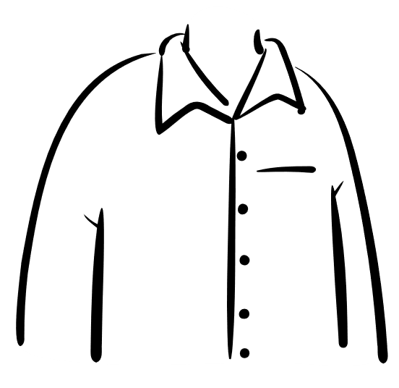
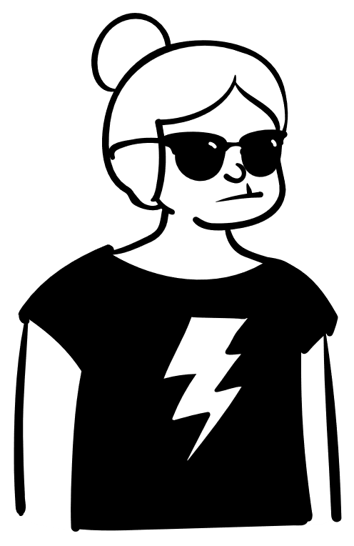
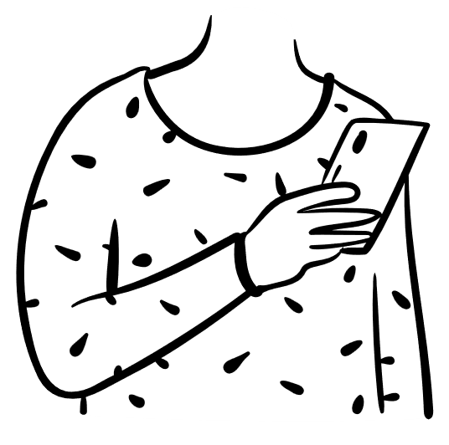
Idée reçue n°4 : « l ’accessible numérique ne bénéficie qu’à une minorité d’apprenants »
Exemple 1 :
→ Améliorer le contraste des couleurs
Daltonien
Déficience visuelle liée à l’âge
Déficience visuelle de naissance
Imprime en noir et blanc ses supports de cours
Etudie sur tablette dans environnements très lumineux
Utilise un appareil dont la luminosité de l’écran est déplorable

Slide 21
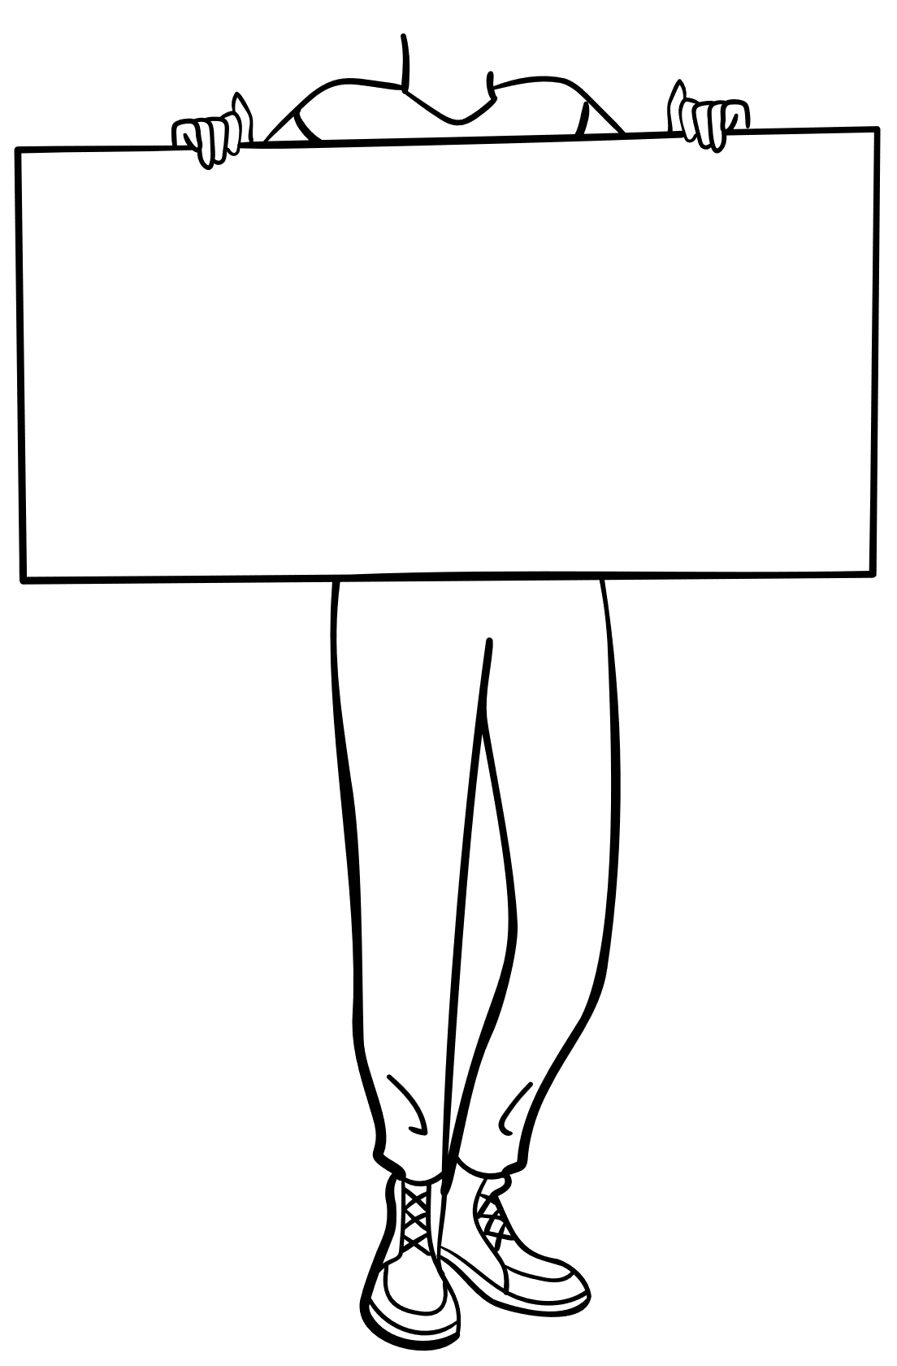
Idée reçue n°4 : « l ’accessible numérique ne bénéficie qu’à une minorité d’apprenants »
Merci
Merci
Thanks !
Exemple 2 :
→ Ajouter des sous-titres à une vidéo pédagogique
Révise dans le bus, mais n’a pas d’écouteurs/casque audio
Étudiant international dont le français n’est pas la langue maternelle
Malentendant

Slide 22
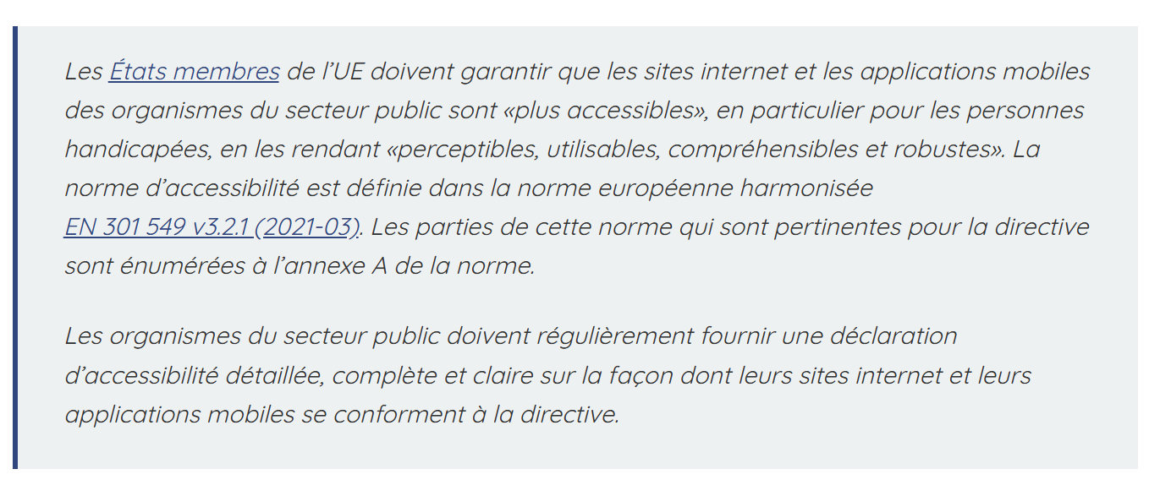
Idée reçue n°5 « Les impératifs d’amélioration de l’accessibilité/ inclusion numérique ne viennent pas d’instances officielles »
Directives européennes :
Directive européenne sur l’accessibilité du web (WAD) : en vigueur depuis décembre 2016.
Vise à améliorer l'accès aux sites web et applications mobiles des services publics pour les personnes handicapées.
Exige une déclaration d'accessibilité pour chaque site web et application mobile.
Impose un mécanisme de retour d'information pour signaler les problèmes d'accessibilité
Directives – accessibilité du web – Commission européenne

Slide 23
Idée reçue n°5 « Les impératifs d’amélioration de l’accessibilité/ inclusion numérique ne viennent pas d’instances officielles »
Directives européennes :
Directive européenne sur l’accessibilité du web
Acte européen sur l’accessibilité (EAA) : adopté par l’UE en 2019, entrée en vigueur prévue le 28 juin 2025 sous forme de réglementation. « Tous les nouveaux produits et services devront à cette date être conformes aux obligations d’accessibilité, les produits et services existants devant seulement être mis en conformité d’ici au 28 juin 2030. »
l'article 9 de la convention des Nations unies relative aux droits des personnes handicapées (CNUDPH), rectifiée par l'UE et ses États membres, exige que des mesures appropriées soient prises pour faire en sorte que les personnes handicapées puissent accéder aux technologies de l'information et de la communication.
Directives – accessibilité du web – Commission européenne

Slide 24
Idée reçue n°5 « Les impératifs d’amélioration de l’accessibilité/ inclusion numérique ne viennent pas d’instances officielles »
Normes internationales
Web Content Accessibility Guidelines (WCAG), publiés par l’Organisation pour la standardisation de l’information et de la communication (ISO). Ces normes présentent les méthodes pour rendre les sites Internet accessibles à tous, en considérant les aspects physiques, psychologiques et techniques des utilisateurs. Leur première version (1.0) date de 1999. La version 2.2 est publiée par l’ISO en tant que norme ISO/IEC 40500:2012. La version 3.0 est actuellement en développement.
Normes européennes
EN 301 549 – Exigences d’accessibilité pour les produits et services ICT – cette norme, référencée par la directive européenne sur l’accessibilité numérique, couvre les applications Web et mobiles, et aborde aussi de nombreuses autres technologies au-delà de celles couvertes par les WCAG : documents bureautiques, logiciels et systèmes d’exploitation.
Directives – accessibilité du web – Commission européenne

Slide 25
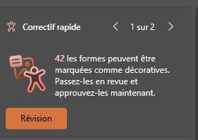
Idée reçue n°6 : « Les outils de vérification automatique suffissent »
Ne couvre pas tous les critères d’accessibilité
Incapable de détecter des non-conformités nécessitant une évaluation contextuelle ou subjective. Exemples :
choix des tailles de police,
redondance entre contenus textuels et information imagée,
ordre logique des contenus
…
Ethic first – les outils de surcouche d’accessibilité : une fausse bonne idée
Notes:
Ne couvre pas tous les critères d’accessibilité
(espacement, possibilité d’ajouter des sauts de page, etc … )
Bien que les outils automatiques soient utiles, ils ne peuvent pas détecter tous les problèmes d'accessibilité. Les outils de vérification automatique de l'accessibilité peuvent identifier de nombreux problèmes, mais certains aspects, comme l'ergonomie générale ou la navigation intuitive, nécessitent une évaluation humaine continue. Une vérification automatique ne peut pas détecter si l'ordre de tabulation sur une page web est logique et intuitif, cela ne peut être évalué que par des tests manuels. Il peut s’agir de tests réalisés par des experts certifiés, et/ou des tests utilisateurs.
Reconnaître et aborder ces mythes est crucial pour rendre Internet plus accessible et inclusif. Adopter une perspective plus large sur l'accessibilité numérique non seulement aide à dissiper ces préjugés, mais pave également la voie à des produits numériques plus inclusifs et accessibles à un public plus large.

Slide 26
Idées reçue n°7 : « Les impacts positifs se limitent à améliorer l’accès »
Exemple 1 : Critère de succès 1.2.1 WCAG « Fournir une version de remplacement pour un média temporel »
= Multiplicité des formats
= Plusieurs formes de codage de l’information
= Plusieurs postures d’écoute
Exemple 2 : Critère de succès 2.2.2 WCAG« Mettre en pause, arrêter, masquer»
= Sentiment de contrôlabilité
= Réduction des éléments parasitant l’attention
= Préserve de la surcharge cognitive
= Construction séquentielle de l’apprentissage
Respect du principe de multimédia de la théorie cognitive de l’apprentissage multimédia, renforcer la compréhension et la mémorisation, soutenues par données empiriques.
Respect du principe de cohérence et de segmentation de la théorie cognitive de l’apprentissage multimédia, renforcer la compréhension et la mémorisation. Soutenue par données empiriques.
Multimedia leanring, Richard E. Mayer, 2020
Notes:
Les travaux en sciences cognitives suggèrent que l'utilisation de plusieurs canaux sensoriels renforce la mémorisation grâce à l'encodage redondant. Lorsque les informations sont présentées sous différentes formes (par exemple, texte et image), elles activent plusieurs zones du cerveau, ce qui facilite leur stockage et leur récupération.
= réduire les informations superflues, ne desservant pas le propos

Slide 27
Idées reçue n°8 : « Grâce aux outils numériques, les élèves à besoins éducatifs particuliers vont automatiquement progresser »
Importance de nuancer ce postulat
« Le domaine des technologies adaptées aux particularités des élèves, dans le domaine des handicaps et des troubles, produit des résultats très encourageants »
Pour qu’il y ait une plus-value des technologies éducatives, il faut que les acteurs (public enseignant et public étudiant) maitrisent ces technologies et leurs fonctions pédagogiques et qu’ils orchestrent leur intégration de manière réfléchie
Le numérique, ce n’est pas automatique
Apprendre avec le numérique, Franck Amadieu & Andé Tricot, 2020

Slide 28
Conclusion
Les ressources d’apprentissage en ligne accessibles ont un impact positif sur les expériences d’apprentissage de tous les apprenants, quel que soit leur limitation situationnelle ou handicap.
L’accessibilité est vitale pour créer un paysage éducatif plus équitable, plus inclusif et plus efficace
Guide de l’accessibilité numérique – Projet Map4Accessibility - 2023

Slide 29
ressources
Guide de l’accessibilité numérique – Projet Map4Accessibility – 2023
Web Accessibilité Initiative WAI – Strategies, standards, resources to make the Web accessible to people with disabilities
Podcast sur la conception universelle de l’apprentissage
Documentation Anysurfer
CUA en un coup d’œil – lire quebec

